Slide 1
Проект-презентация по дисциплине «Гидравлика и гидравлические машины» Тема: « Центробежный насос»
Министерство Образования и Науки Республики Башкортостан
ГАПО Уфимский Топливно-Энергетический Колледж
Специальность 13.02.01
Выполнил студент группы 2пг-2:
Ронжин Илья Александрович
Руководитель:
Валеева Зульфия Азатовна
Уфа 2021

Slide 2
Введение
Данная исследовательская работа рассматривает тему «Центробежный насос»
Эта тема актуальна для специальности
13.02.01- тепловые электрические станции

Slide 3
Цели и задачи проекта:
1) Изучить конструкцию центробежного насоса.
2) Рассмотреть устройство и принцип работы центробежного насоса.
3) Показать преимущества и недостатки центробежного насоса.
4) Обобщить изученный центробежный насос и использовать результаты в написание курсовой и дипломной работы.

Slide 4
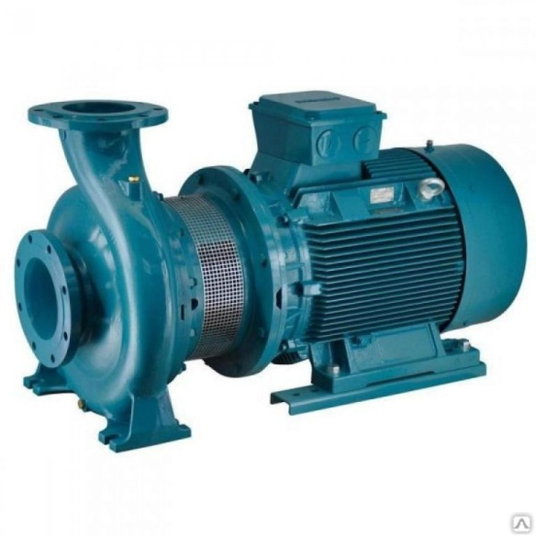
Центробежный насос
Один из 2-х типов динамических лопастных насосов, перемещение рабочего тела в котором происходит непрерывным потоком за счёт взаимодействия потока с вращающимися лопастями ротора.
Переносное движение рабочего тела происходит за счёт центробежной силы из-за которой данный насос и получил своё название.

Slide 5
Области применения
Центробежные насосы применяются практически во всех отраслях промышленности, основные:
Водоснабжение и водоотведение
Водоочистные сооружения
Энергетика
Нефтяная и газовая промышленность
Химическая промышленность
Целлюлозно-бумажная промышленность
Горнодобывающая промышленность
Пищевая
Фармацевтическая

Slide 6
Устройство центробежного насоса
Центробежный насос, оптимальное назначение которого заключается в создании постоянного потока жидкости без ее обратного движения — популярное у потребителей устройство. Его конструкция состоит из нескольких крупных функциональных блоков.
1. Узел привода, роль которого состоит в создании крутящего момента.
2. Силовой вал, передающий момент на рабочий орган.
3. Колесо турбины, оснащенное расположенными под наклоном лопатками, являющееся основным рабочим органом.
4. Защитный корпус, который может выполнять функции силового элемента для крепления всех частей конструкции.

Slide 7
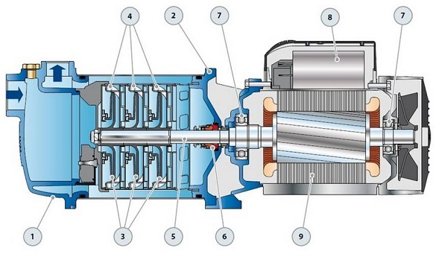
1. Корпус
2. Крышка
3. Рабочие колёса
4. Диффузоры
5. Ведущий вал
6. Механическое уплотнение
7. Подшипники
8. Конденсатор
9. Электродвигатель

Slide 8
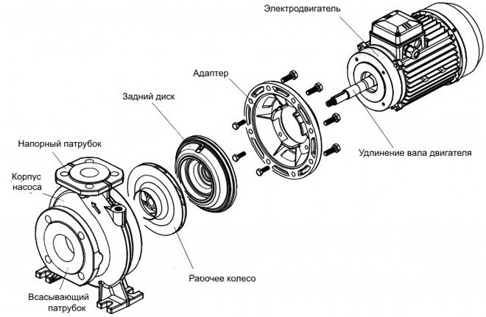

Slide 9
Принцип работы

Slide 10
Принцип работы центробежного насоса основан на действии центробежных сил, создаваемых рабочим колесом. Жидкость, подаваемая через патрубок всоса в центр рабочего колеса, под действием центробежных сил вращающегося колеса, выбрасывается на периферию колеса. При этом на входе в насос (центральная часть колеса) создается разряжение, а в корпусе насоса (улитке) создается повышенное давление. Жидкость под действием разряжения поступает через всасывающий патрубок в насос, и под действием повышенного давления поступает в напорный патрубок. За счет этого происходит перекачка жидкости центробежным насосом.

Slide 11
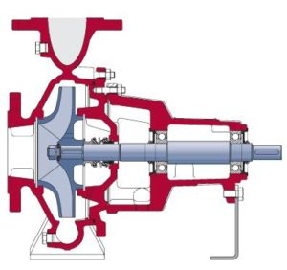
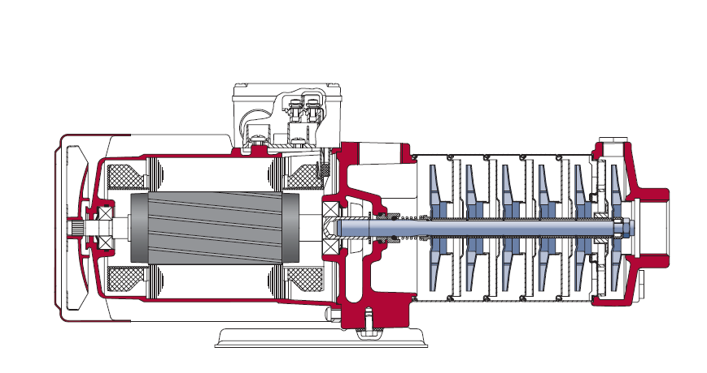
Классификация центробежных насосов
По количеству ступеней (колёс); одноступенчатые насосы могут быть с консольным расположением вала — консольные;
Одноступенчатый Многоступенчатый

Slide 12
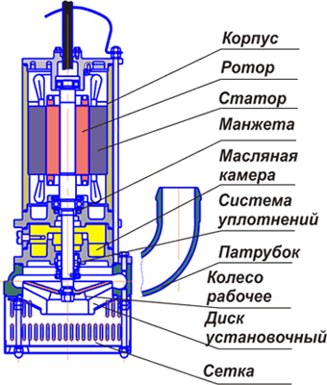
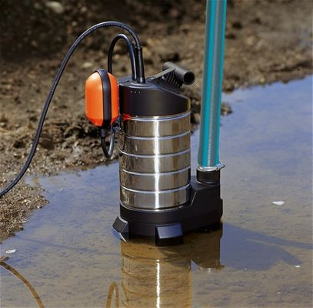
По назначению:
Дренажные

Slide 13
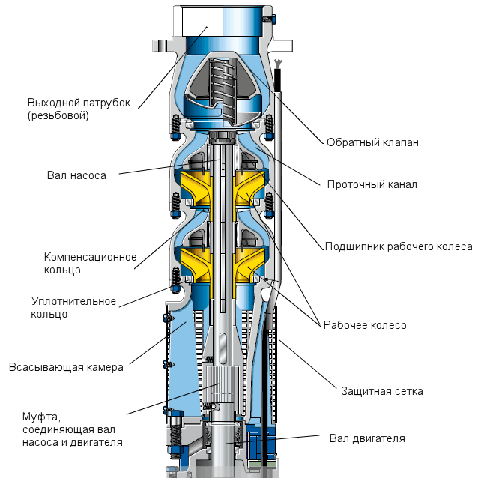
Скважинные

Slide 14
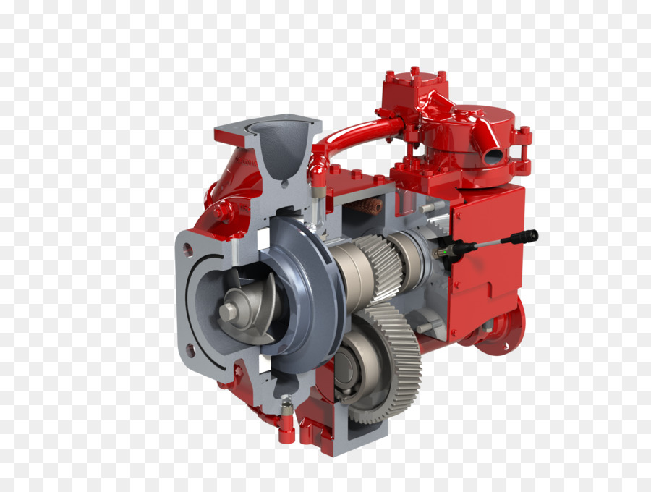
Пищевые Пожарные

Slide 15
Самовсасывающие

Slide 16
Многие ошибочно причисляют к самовсасывающим насосам поверхностные и даже циркуляционные центробежные насосы, которые необходимо полностью заливать жидкостью перед запуском, эти насосы не способны обеспечить самозаполнение подводящего трубопровода без использования дополнительных устройств. Для работы самовсасвающему насосу может потребоваться небольшое количество жидкости, например, оставшееся после предыдущего запуска.

Slide 17
Частицы жидкости в центробежном насосе перемещаются от центра к периферии, а затем по отводу за счет силы инерции. Масса частиц воздуха значительно меньше массы частиц воды, поэтому они не обладают такой инерционностью. Движение частиц воздуха под действием силы инерции при вращении рабочего колеса не создается, значит воздух из всасывающего патрубка выкачиваться не будет и он не заполнится жидкостью. Самовсасывающими являются вихревые насосы отрытого типа с глухими каналами, для работы им необходимо небольшое количество воды, оставшееся от предыдущего запуска.

Slide 18
Самовсасывающий центробежный насос

Slide 19
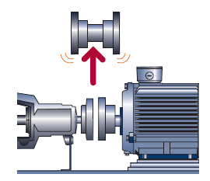
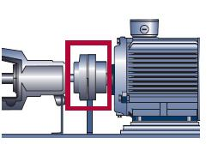
По типу соединения с двигателем
Насос с соединительной муфтой. Использование промежуточного элемента позволяет не отсоединять электродвигатель при техническом обслуживании насоса, например при замене торцевого уплотнения.
Обычная муфта Муфта с промежуточным элементом

Slide 20
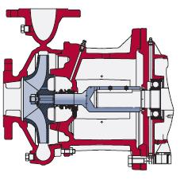
Моноблочный насос. У данного типа насосов рабочее колесо крепится либо сразу на удлиненном валу электродвигателя, либо для соединения вала двигателя и насоса используется неподвижная постоянная глухая муфта.
Центробежный насос с глухой муфтой

Slide 21
Так же они классифицируются:
по числу выходных потоков;
одностороннего расположения входного патрубка и двустороннего, при этом конструкция может реализовывать как принцип удобства подключения, так и обеспечивать забор увеличенных объемов воды без роста диаметра подводящих шлангов;
со спиральным, направленным, кольцевым отводом потока, который формируют лопастные колеса;
с открытым и закрытым колесом турбины.
По способу расположения
По типу перекачиваемых сред
Давлению (низкого давления — до 0,2 МПа, среднего — от 0,2 до 0,6 МПа, высокого давления — более 0,6 МПа)

Slide 22
Основные характеристики центробежных насосов
Производительность или подача. Данная цифра характеризует количество жидкости, которое насос выбрасывает из выходного патрубка в случае, когда двигатель развивает номинальную мощность.
Напор — разница в давлениях между входным и выходным патрубком.
Напорно-расходная характеристика центробежного насоса — данный график показывает зависимость между напором и производительностью установки, позволяет эмпирически проанализировать достаточность подачи на отдельных этажах.
Высота всасывания показывает, с какой глубины насос способен забирать воду.
Номинальное давление — показатель, при котором насос в сети водоснабжения может работать в постоянном режиме.

Slide 23
Преимущества:
высокую производительность, которую обеспечивают конструктивные особенности и принцип действия таких устройств;
стабильность параметров потока жидкой среды, создаваемого насосным оборудованием данного типа;
компактные габариты и небольшой вес;
простоту технического обслуживания, для чего можно не привлекать сторонних специалистов, выполняя все необходимые процедуры самостоятельно при помощи набора простейших инструментов;
длительный эксплуатационный срок.

Slide 24
Недостатки:
Насосное оборудование данного типа нельзя использовать, пока его внутренняя рабочая камера не будет заполнена жидкой средой. Если пренебречь этим требованием, то гидромашина достаточно быстро выйдет из строя.
При использовании одноступенчатых центробежных насосов создать высокий напор в обслуживаемой такими устройствами трубопроводной системе не получится: для этого следует применять оборудование, оснащенное несколькими рабочими колесами.
Невозможность «самовсасывания»
Не может работать с мультифазными жидкостями с содержанием воздуха или газа
Не может работать с высоковязкими жидкостями (макс. 150 сСт)

Slide 25
Список литературы:
1. Свешников В. К. Гидрооборудование: Международный справочник. В 3-х книгах. Книга 1. Насосы и гидродвигатели. М.: Техинформ МАИ, 2001.
2. Калекин А.А. Гидравлика и гидравлические машины: Учеб, пособие для вузов. М.: Мир, 2005 г.
3. Осипов П.Е. Гидравлика, гидравлические машины и гидропривод: Учеб, пособие для вузов. 3-е изд., перераб. и доп. М.: Лесная промышленность, 1981 г.
4. Иванов В.И., Сазанов И.И., Схиртладзе А.Г., Трифонова Г.О. Гидравлика. В 2 т. Т 1: Гидравлические машины и приводы: Учебник для студ. учреждений высш. проф. образования. М.: Академия, 2012 г.
5. Справочное пособие по гидравлике, гидромашинам и гидроприводам (1976) Я.М. Вильнер

